Slide 1
Правильное поведение на дороге — залог общей безопасности
ГОСУДАРСТВЕННАЯ ИНСПЕКЦИЯ БЕЗОПАСНОСТИ ДОРОЖНОГО ДВИЖЕНИЯ
УПРАВЛЕНИЯ МИНИСТЕРСТВА ВНУТРЕННИХ ДЕЛ РОССИЙСКОЙ ФЕДЕРАЦИИ
по городу Иркутску
(ГИБДД УМВД России по г. Иркутску)

Slide 2
Основные причины ДТП с виновными пешеходами:
Переход проезжей части в неустановленном месте, в зоне видимости пешеходного перехода, либо перекрестка:
- выход из-за стоящих транспортных средств
- отвлечение от окружающей среды, использование современных гаджетов - капюшон, ограничивающий обзор
2. Переход на запрещающий сигнал светофора.

Slide 4
Родителям и законным представителям несовершеннолетних необходимо помнить, что за вред, причиненный несовершеннолетним, не достигшим 14 лет, отвечают его родители или опекуны.
Несовершеннолетние в возрасте от 14 до 18 лет самостоятельно несут ответственность за причиненный вред на общих основаниях.
В случае, когда у несовершеннолетнего в возрасте от 14 до 18 лет нет доходов или иного имущества, достаточных для возмещения вреда, вред возмещают полностью или в недостающей части его родителями (усыновителями) или попечителем.

Slide 5
Кроме того, родители (законные представители) несовершеннолетних могут быть привлечены к административной ответственности по статье 5.35 КоАП РФ за неисполнение родителями или иными законными представителями несовершеннолетних обязанностей по содержанию и воспитанию несовершеннолетних.
Санкция данной статьи предусматривает предупреждение или наложение административного штрафа в размере пятиста рублей.

Slide 6
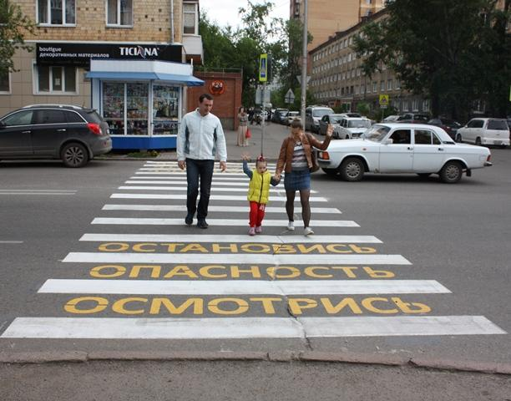
Где водитель встречается с пешеходом?
2

Slide 7
Правила дорожного движения
4.5. На нерегулируемых пешеходных переходах пешеходы могут выходить на проезжую часть после того, как оценят расстояние до приближающихся транспортных средств, их скорость и убедятся, что переход будет для них безопасен.
4

Slide 8
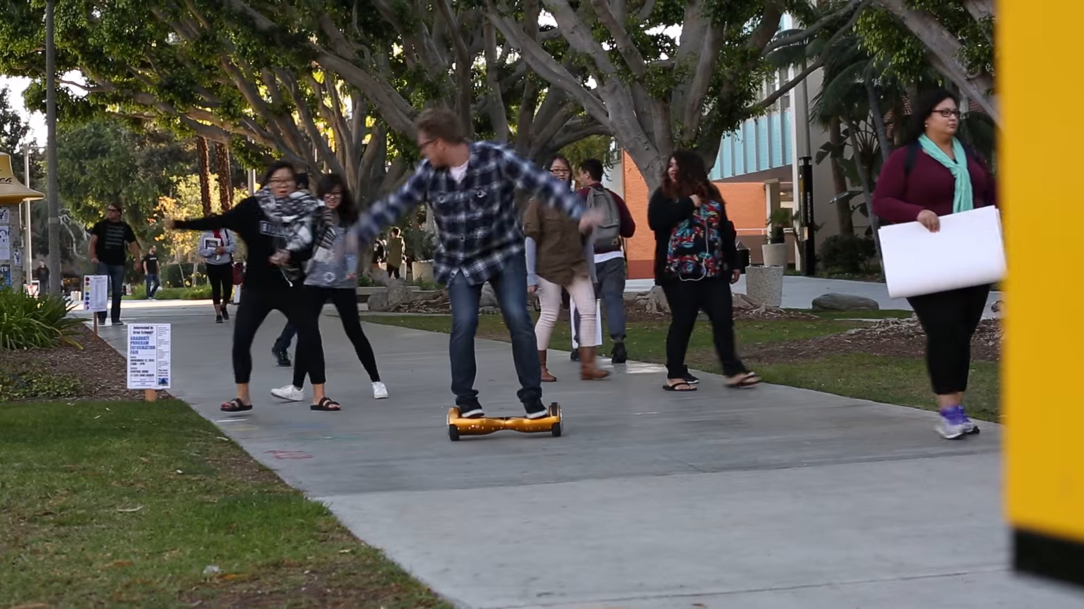
Гироскутер- двухколёсный скутер, самобалансируемый скутер англ. GyroScooter) ... Это устройство также имеет два колеса и площадку для ног.
Типичный гироскутер. Внимание окружающих привлечь легко, но так же легко с него и свалиться: вопреки первому впечатлению. На таком устройстве движение разрешено только на тротуарах, при переходе проезжей части – обязательное спешивание.

Slide 9
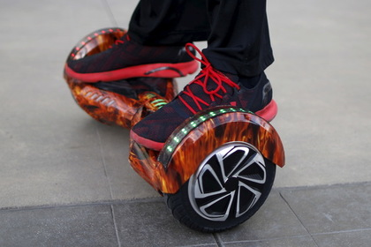
Гироцикл
В американском городе Гаррисберг, штат Пенсильвания, трехлетняя девочка погибла в результате пожара, который возник в доме после взрыва гироцикла. Устройство находилось на зарядке на первом этаже дома, где в момент взрыва оказались три девочки. Из-за возгорания батареи пламя охватило все помещение ночью 11 марта. Трехлетний ребенок погиб от полученных травм. Две другие пострадавшие находятся в тяжелом состоянии в реанимации одной из местных больниц.
4

Slide 10
СПАСИБО!

